Slide 1









ГАЙД
НОВОГОДНЕЕ ДЕКОРИРОВАНИЕ ДОМА
От дизайнера интерьера
​
Полины Чаплановой
- Основатель дизайн студии «POLINA CHAPLANOVA DESIGN»
- Боле 15 лет​ создаю​ жилые и общественные интерьеры на
территории России, Испании,
Великобритании, Франции и
на Ближнем Востоке.
- 12 лет опыта работы и реализации
в сегменте ПРЕМИУМ класса.
-​ Член Союза Дизайнеров и Архитекторов.
- Резидент бизнес-клуба для дизайнеров ГРАНИ.
- Резидент бизнес-клуба NE.CLUB.
- Резидент сообщества «Нежный бизнес РФ».
- Вхожу в золотую сотню самых развивающихся дизайнеров России.
- Спикер образовательных программ.
​
Считаю что моя ГЛАВНАЯ ЗАДАЧА сделать так, что бы человек был счастлив у себя дома. Испытывал те эмоции которые он хочет испытывать.
​Если Вы хотите авторский интерьер со смыслом и идеей – Вы по адресу!
polinachaplanova.com polinachaplanova@bk.ru +7(903)792-34-98 @polinachaplanovadesign

Slide 2
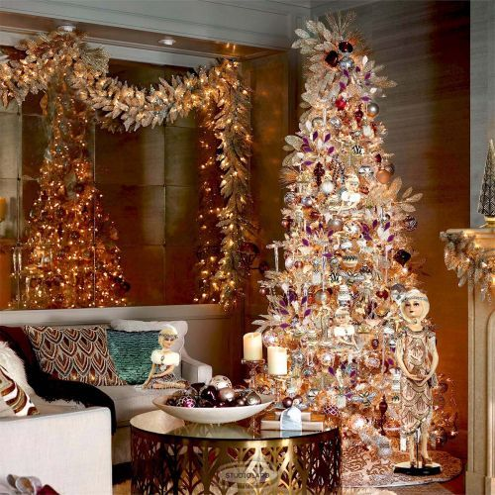
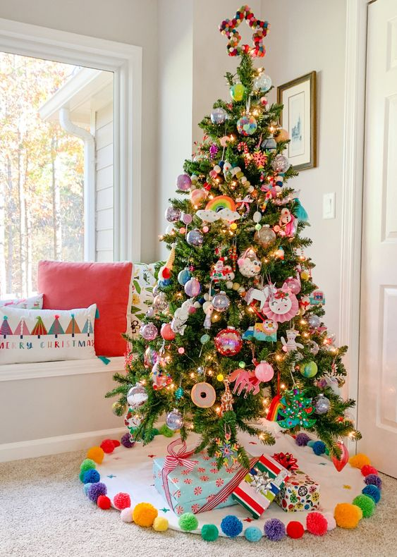
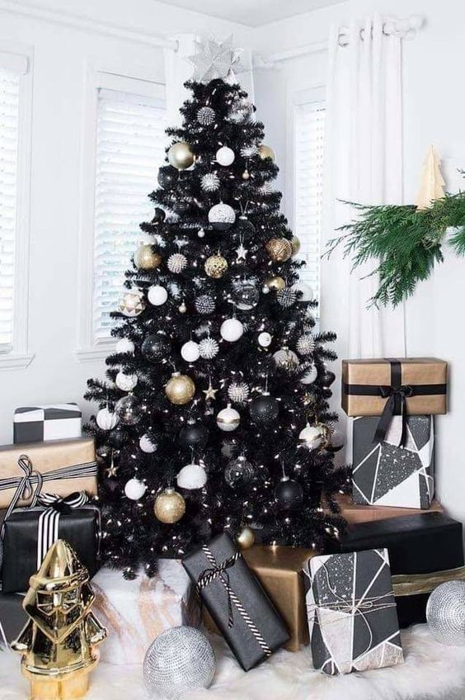
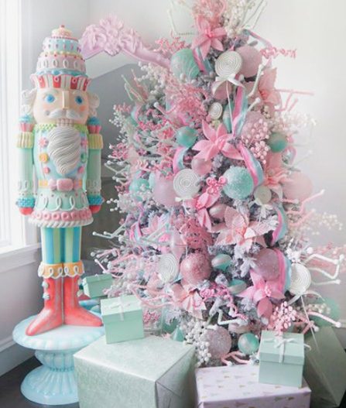
1
Любой новогодний декор начинается с ИДЕИ​
Идея может быть подсказана гороскопом, тематикой вечеринки
(Великого Гэтсби, Стиляги и т.д), фильмом, сказкой, детской темой,
темой СССР, щелкунчиком и т.д.
polinachaplanova.com polinachaplanova@bk.ru +7(903)792-34-98 @polinachaplanovadesign

Slide 3
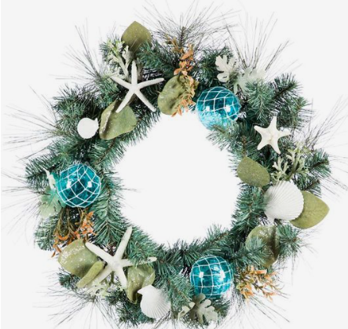
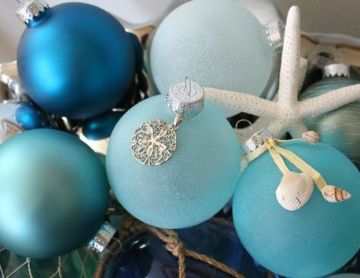
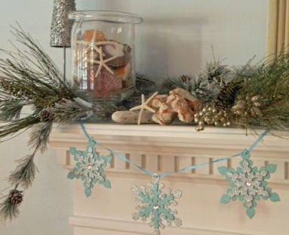
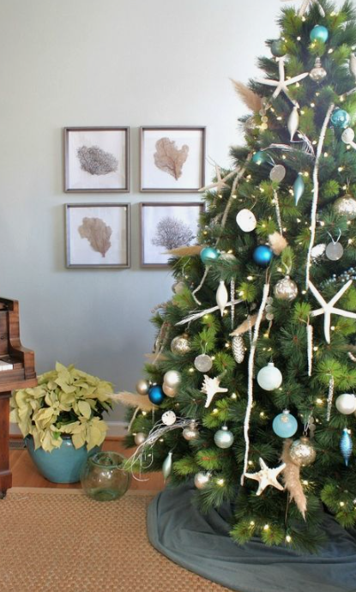
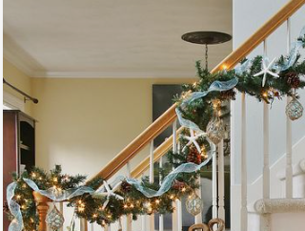
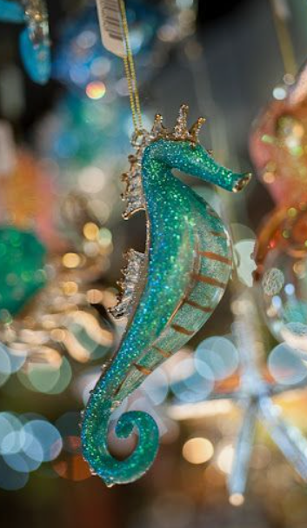
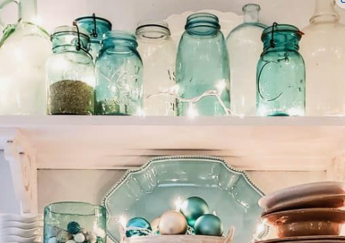
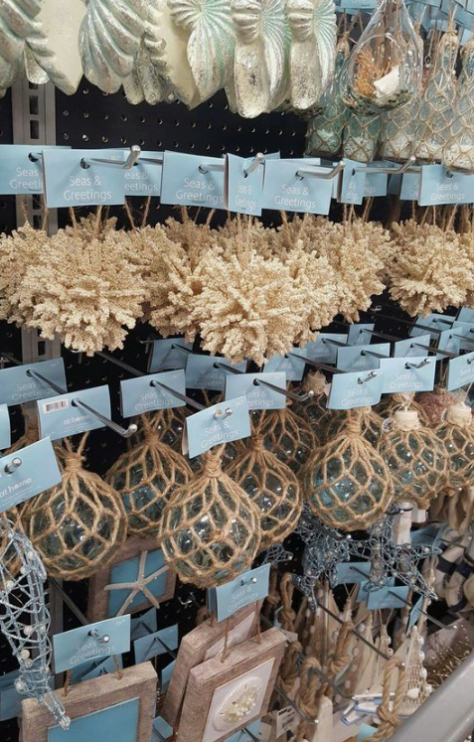
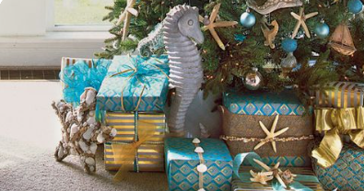
1
Любой новогодний декор начинается с ИДЕИ​
Например: у Вас дома голубой и бежевый цвет. В этом году Вы можете сделать морскую елку. Это оригинально и не банально.
polinachaplanova.com polinachaplanova@bk.ru +7(903)792-34-98 @polinachaplanovadesign

Slide 4
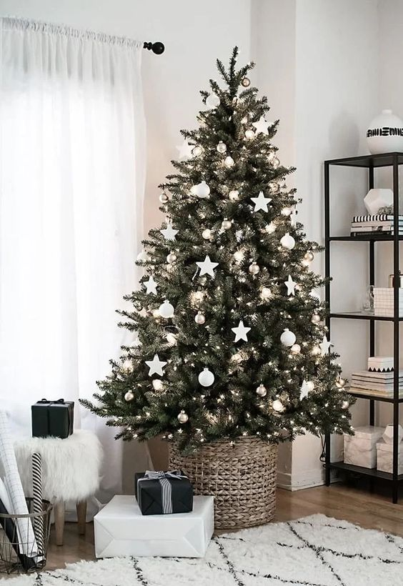
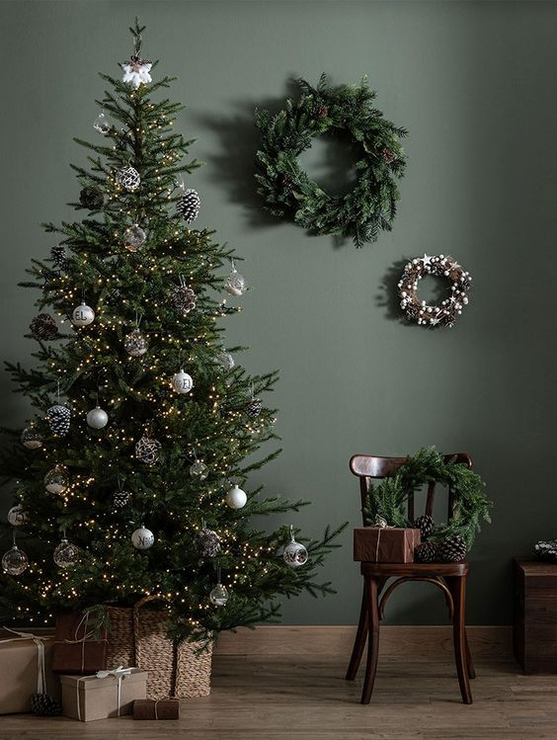
2
Новогодний декор должен вписываться в уже
существующий интерьер по цветовой гамме​
- Цвет вашего дома - точка отсчета
- Выделите 3 основных цвета, на которых построен Ваш интерьер
- Оттенки декора должны дополнять уже существующие в доме
- Традиционные цвета красный, зеленый не всегда смотрится гармонично
в современных домах
- При работе с цветом не упустите основную идею
polinachaplanova.com polinachaplanova@bk.ru +7(903)792-34-98 @polinachaplanovadesign

Slide 5
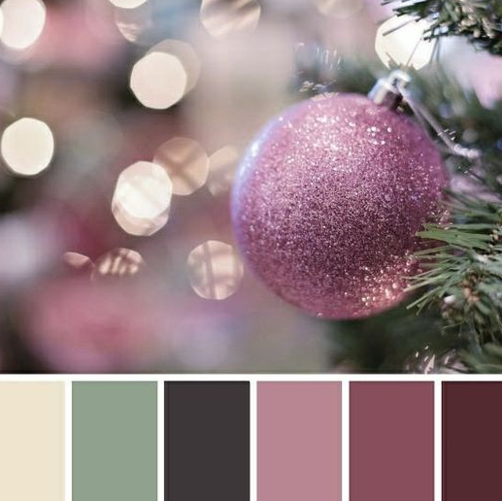
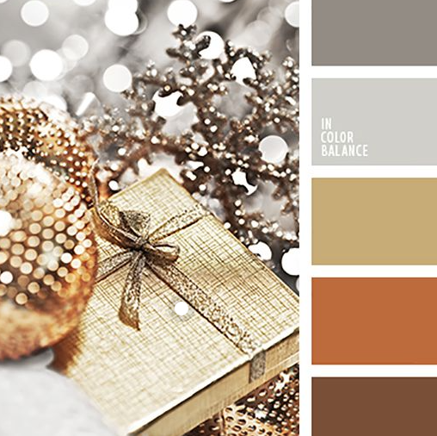
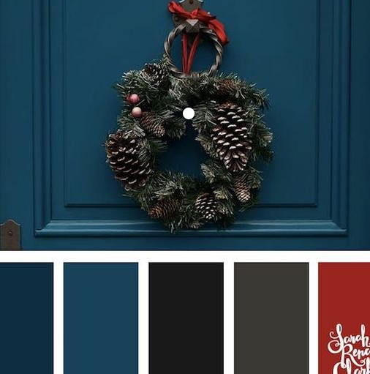
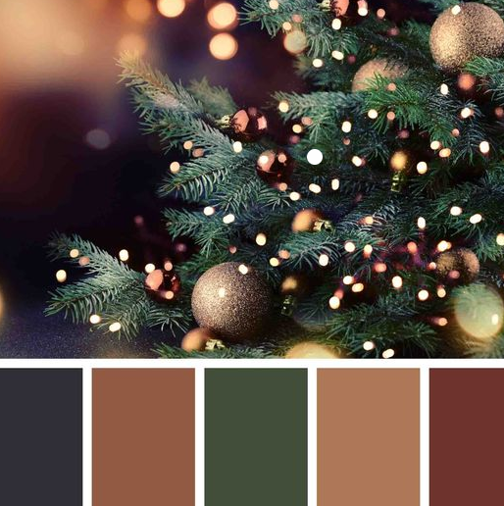
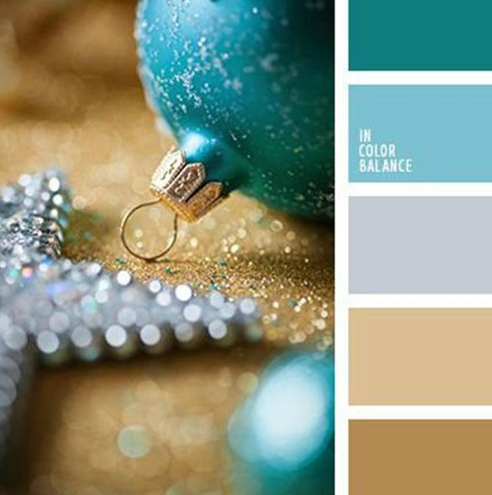
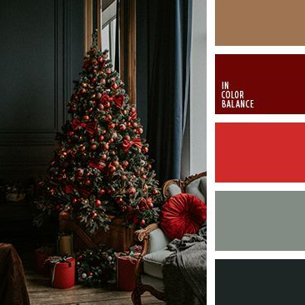
2
Новогодний декор должен вписываться в уже
существующий интерьер по цветовой гамме​
- Цвет вашего дома - точка отсчета
- Выделите 3-4 основных цвета, на которых построен Ваш интерьер
- Оттенки декора должны дополнять уже существующие в доме
- Традиционные цвета красный, зеленый не всегда смотрится гармонично
в современных домах
- При работе с цветом не упустите основную идею
Примеры гармоничных сочетаний:
polinachaplanova.com polinachaplanova@bk.ru +7(903)792-34-98 @polinachaplanovadesign

Slide 6
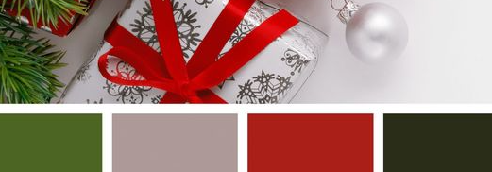
2
Новогодний декор должен вписываться в уже
существующий интерьер по цветовой гамме​
А Вы знали почему традиционные цвета на новый год зеленый и красный?
Красный - возбуждает, приковывает взгляд, блокирует логику.
Зеленый - снимает напряжение, успокаивает, но не расслабляет. Под действием зеленого
Человек готов к общению и доверию.
Зеленый с сочетанием с красным – отключает логику, но оставляет дружелюбие и стремление к общению –вот он дух НОВОГО ГОДА!
Совет:
Если Вы не знаете какие у Вас главные цвета в интерьере, сделайте фото, найдите программу в интернете по определению основных цветов и вуаля, Вы их теперь знаете.
polinachaplanova.com polinachaplanova@bk.ru +7(903)792-34-98 @polinachaplanovadesign

Slide 7
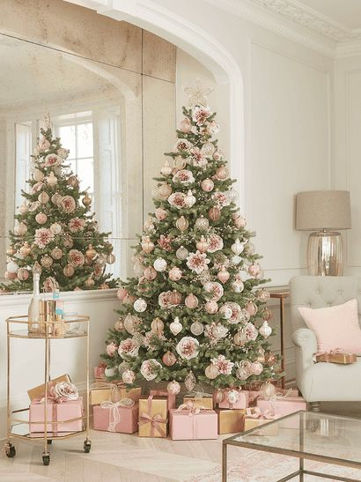
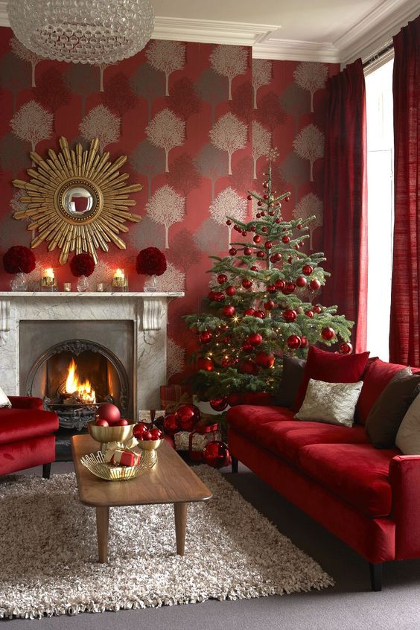
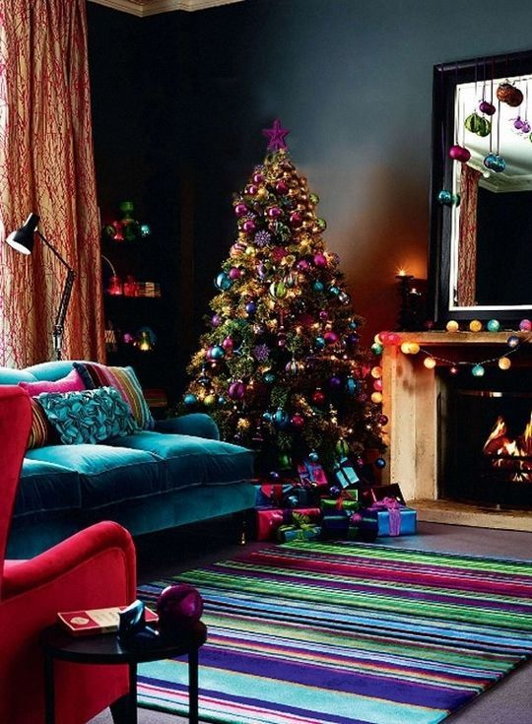
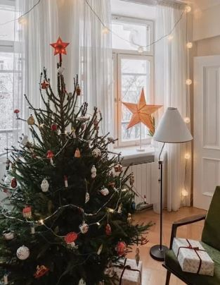
2
Новогодний декор должен вписываться в уже
существующий интерьер по цветовой гамме​
polinachaplanova.com polinachaplanova@bk.ru +7(903)792-34-98 @polinachaplanovadesign

Slide 8
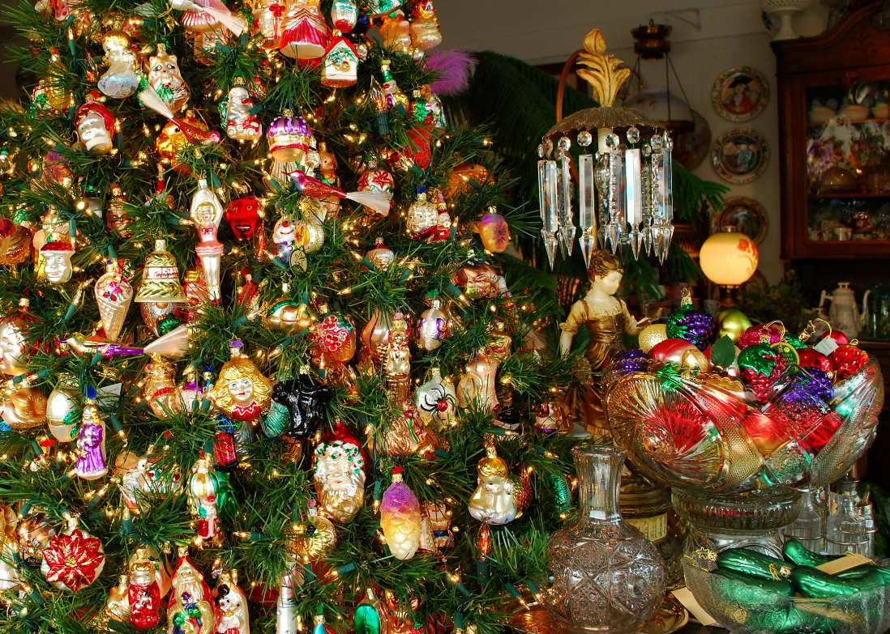
3
Выдержать общий стиль и меру
- Не стоит украшать все элементы
интерьера (стены, двери, окна, зеркала, камин) и доставать все игрушки и гирлянды которые у вас есть
- Выделяйте что-то главное и делайте на этом акцент (как правило это елка)
- Используйте законы композиции и не забывайте про масштаб, симметрию, золотое сечение
Не превращайте дом в новогоднюю ярмарку
Правило масштаба или правило трех:
мелкий
- средний
большой
Пример: декоративный набор
Берем большой предмет, пару средних и несколько маленьких
polinachaplanova.com polinachaplanova@bk.ru +7(903)792-34-98 @polinachaplanovadesign

Slide 9
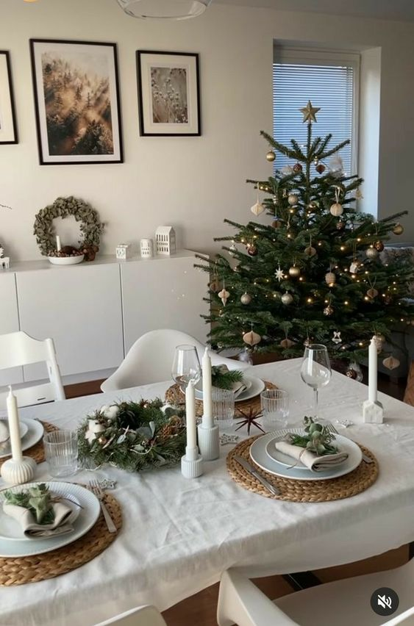
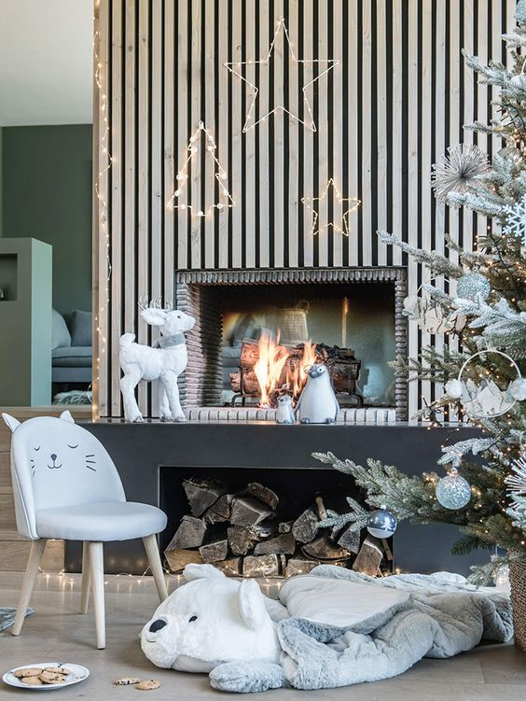
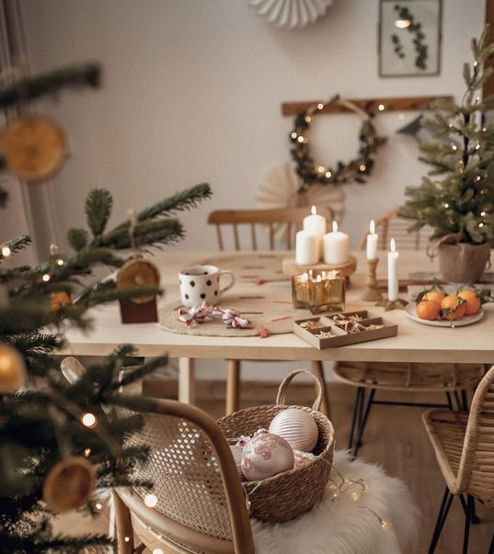
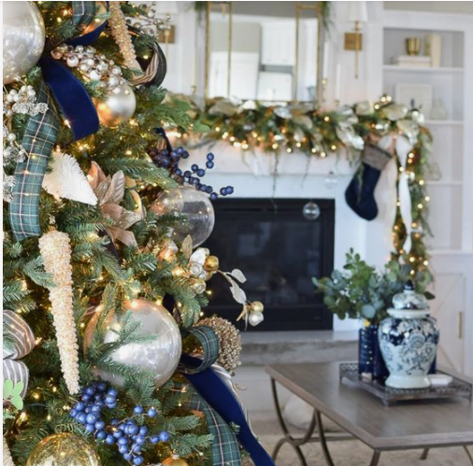
3
Выдержать общий стиль и меру
Дальше приведу примеры стилей в интерьере, которые встречаются наиболее часто в моей практике.
polinachaplanova.com polinachaplanova@bk.ru +7(903)792-34-98 @polinachaplanovadesign

Slide 10
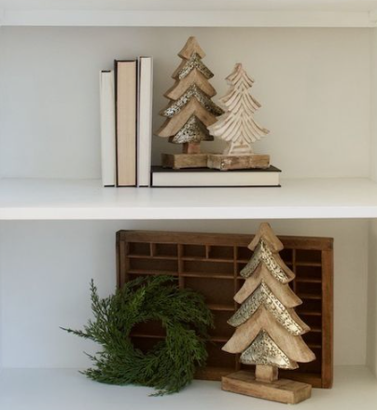
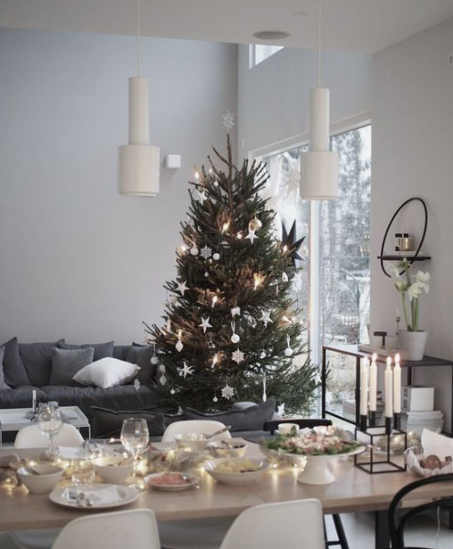
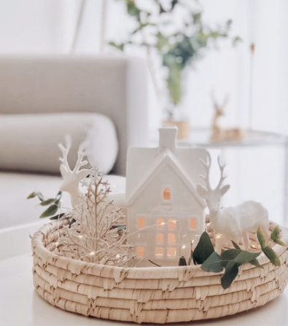
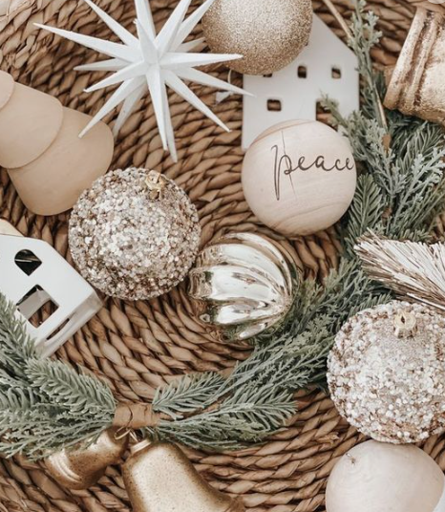
3
Выдержать общий стиль и меру
СКАНДИНАВСКИЙ СТИЛЬ
00
Скандинавский стиль — лаконичный, функциональный, уютный и самый демократичный. Интерьер сдержан, помещения наполнены светом и воздухом, в отделке и мебели используются преимущественно натуральные материалы: дерево, камень, ткани, стекло.
polinachaplanova.com polinachaplanova@bk.ru +7(903)792-34-98 @polinachaplanovadesign

Slide 11
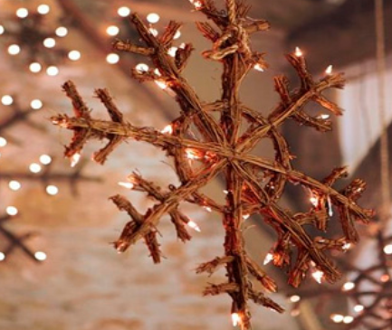
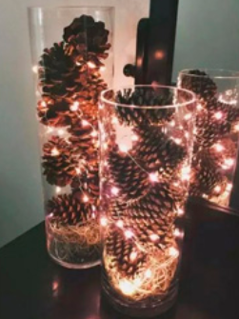
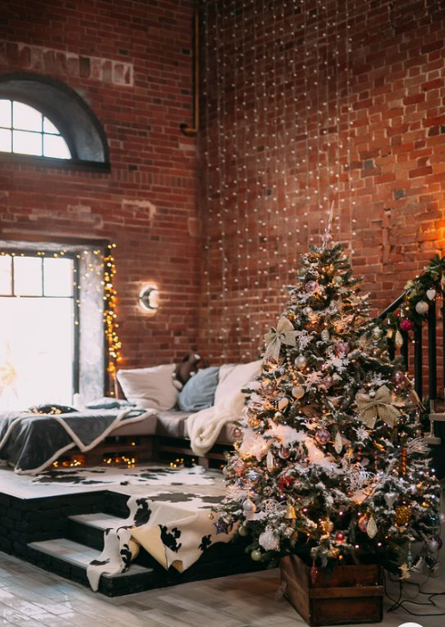
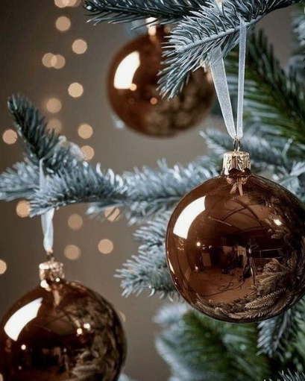
3
Выдержать общий стиль и меру
СТИЛЬ ЛОФТ
00
Лофт - это просторное открытое помещение с промышленным характером, брутальное, немного грубоватое в оформлении, вместе с тем оригинальное и уютное. Дизайн в стиле лофт характеризуется не только общими чертами крупногабаритного помещения, но и особой цветовой гаммой, расстановкой мебели, особенностями декорирования, способами отделки поверхностей. Основные материалы: кирпич, бетон, металл, дерево
polinachaplanova.com polinachaplanova@bk.ru +7(903)792-34-98 @polinachaplanovadesign

Slide 12
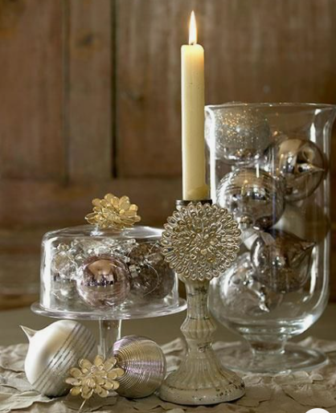
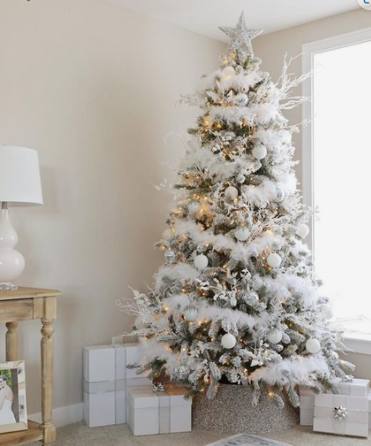
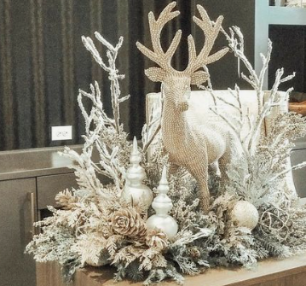
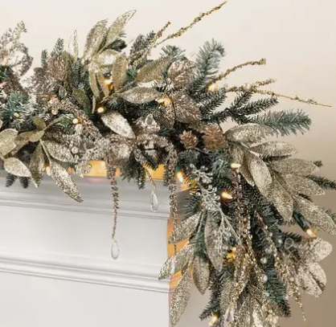
3
Выдержать общий стиль и меру
СОВРЕМЕННАЯ КЛАССИКА
00
В основе колористического решения в стиле современная классика лежат светлые тона: кремовый, светло-серый, бежевый, оливковый, светло-песочный. Дополняют их темные благородные оттенки: коричневый, натуральное дерево, темно-серый.
Сочетание классических элементов таких как лепнина и современных (например) мебель , свет делает этот стиль интересным и одним из самых популярных .
polinachaplanova.com polinachaplanova@bk.ru +7(903)792-34-98 @polinachaplanovadesign

Slide 13
4
Елка - главная на празднике
Выберите место для елки. Оптимально большой холл, гостиная
Соотнесите размер комнаты и елку. Елка должна смотреться гармонично и в масштабе помещения.
- В небольших помещениях ель лучше располагать у стены, в большой комнате -
с возможностью обойти и закрутить хоровод.
Настоящая или искусственная -решать Вам. Но живая елка главная, на искусственной главный декор.
- Учитывайте цветовую гамму общую стилистику. Соберите базовые цвета на каждый год (например золото, серебро, белый). Остальные игрушки докупайте по тематике и идеи.
Для красивого сочетания используйте теплые и холодные тона игрушек.
От цвета и декора выбираем температуру гирлянды (холодная или теплая)
Если подходит по идею то цветную.
- На елку 180 см надо примерно 250 лампочек. Если хотите что вся елка была в огоньках не меньше 500.
Последовательность украшения елки:
гирлянды и верхушка, бусы, ленты, шары , дорогие игрушки ( лучше вверху)
- Украшения на елку начинаем с больших к маленьким, желательно не менее 3 размеров
- Убедитесь в безопасности. Если есть дети и животные используйте небьющиеся игрушки и декор
Чем пушистей дерево тем меньше игрушек
Выбирайте место для елки, где есть источник питания.
-Удлинитель - не самая лучшая и безопасная идея
polinachaplanova.com polinachaplanova@bk.ru +7(903)792-34-98 @polinachaplanovadesign

Slide 14
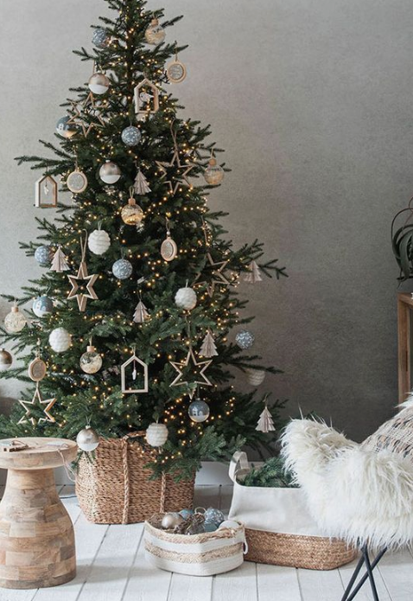
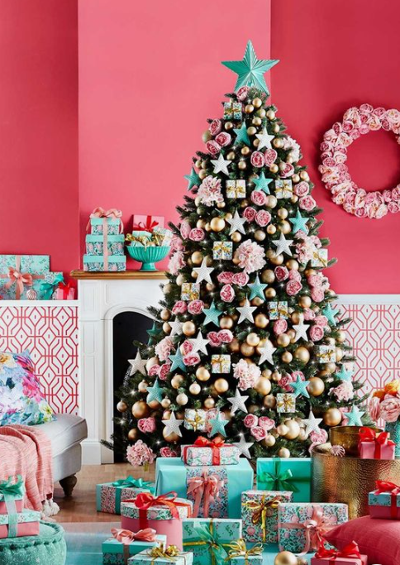
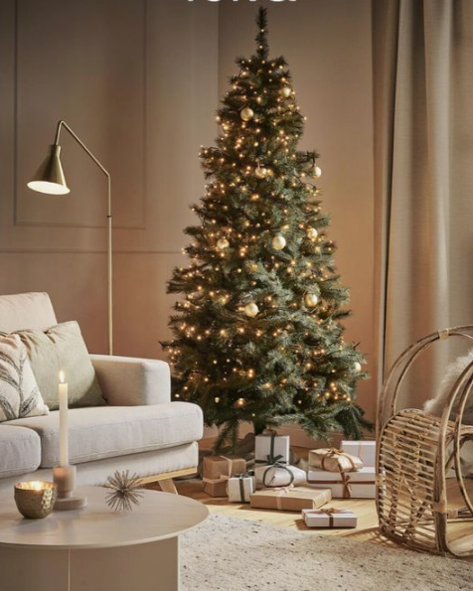
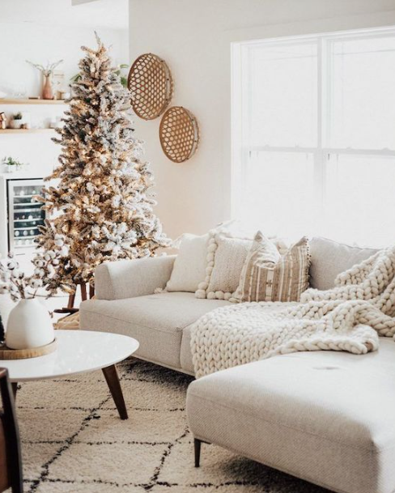
4
Елка - главная на празднике
polinachaplanova.com polinachaplanova@bk.ru +7(903)792-34-98 @polinachaplanovadesign

Slide 15
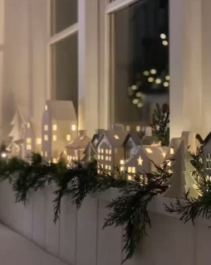
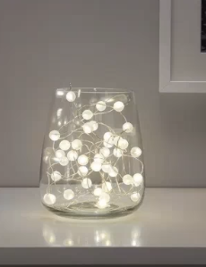
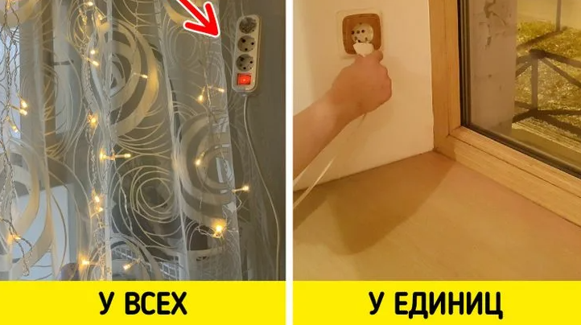
5
Свет - как разный сценарий
- Новый год - это атмосфера, наполненная теплым светом: свечи, гирлянды, фонари
- Продумывайте разные сценарии для новогодней ночи, для уютного вечера, для танцев, для просмотра новогодних фильмов
используйте преимущественно теплый свет
Используйте подсветку горизонтальных поверхностей
Стеклянный декор с гирляндой
При создании дома мечты позаботьтесь заранее где у вас будет стоять елка и предусмотрите туда розетку.
На окнах в откосах так же предусмотрите розетки для гирлянд.
polinachaplanova.com polinachaplanova@bk.ru +7(903)792-34-98 @polinachaplanovadesign

Slide 16




5
Свет - как разный сценарий
polinachaplanova.com polinachaplanova@bk.ru +7(903)792-34-98 @polinachaplanovadesign

Slide 17


2023
ТРЕНДЫ на елки
1. Елка-минимализм
2 Ретро-елка
3. Сканди-елки
4. Эко-ель
5. Елка из пампасной травы
6. Монохромны елки
7. Елка украшенная только гирляндами с подарками
8 . Черно-белые елки
1. Минимализм
polinachaplanova.com polinachaplanova@bk.ru +7(903)792-34-98 @polinachaplanovadesign

Slide 18




2023
ТРЕНДЫ на елки
2. Ретро-елка
polinachaplanova.com polinachaplanova@bk.ru +7(903)792-34-98 @polinachaplanovadesign

Slide 19




2023
ТРЕНДЫ на елки
3. Сканди-елка
polinachaplanova.com polinachaplanova@bk.ru +7(903)792-34-98 @polinachaplanovadesign

Slide 20




2023
ТРЕНДЫ на елки
4. Эко-елка
polinachaplanova.com polinachaplanova@bk.ru +7(903)792-34-98 @polinachaplanovadesign

Slide 21




2023
ТРЕНДЫ на елки
5. Елка из пампасной травы
polinachaplanova.com polinachaplanova@bk.ru +7(903)792-34-98 @polinachaplanovadesign

Slide 22




2023
ТРЕНДЫ на елки
6. Монохромные елки (или елки одного оттенка)
polinachaplanova.com polinachaplanova@bk.ru +7(903)792-34-98 @polinachaplanovadesign

Slide 23




2023
ТРЕНДЫ на елки
7. Елка украшенная только гирляндами с подарками
polinachaplanova.com polinachaplanova@bk.ru +7(903)792-34-98 @polinachaplanovadesign

Slide 24




2023
ТРЕНДЫ на елки
8. Черно-белые елки
polinachaplanova.com polinachaplanova@bk.ru +7(903)792-34-98 @polinachaplanovadesign

Slide 25




Заменители елки ( креативные идеи)
Подвесная, на стене, угловая, ткань на стене
polinachaplanova.com polinachaplanova@bk.ru +7(903)792-34-98 @polinachaplanovadesign

Slide 26




Заменители елки ( креативные идеи)
Элементы в виде елки
polinachaplanova.com polinachaplanova@bk.ru +7(903)792-34-98 @polinachaplanovadesign

Slide 27




ПОДАРКИ
Подарки под елкой должны соответствовать цветовой гамме и идеи
Новогоднего декора вашего дома
polinachaplanova.com polinachaplanova@bk.ru +7(903)792-34-98 @polinachaplanovadesign

Slide 28




2023
ТРЕНДЫ на подарки
Если Вы их вручаете отдельно
Упаковка с использование натуральных материалов.
Это:
крафт бумага (+черный крафт) и пакеты
растения, специи, шишки, ягоды, корица, туя, бадьян, фрукты
джутовые веревки, бусы, перья, кружево, ленты
Маркеры, печатки, серпантин
polinachaplanova.com polinachaplanova@bk.ru +7(903)792-34-98 @polinachaplanovadesign

Slide 29




2023
ТРЕНДЫ на подарки
polinachaplanova.com polinachaplanova@bk.ru +7(903)792-34-98 @polinachaplanovadesign

Slide 30



ДЕКОР ДОМА
Виньетка в интерьере - небольшая композиция из нескольких предметов, которая отражает стиль и характер интерьера. Предметы могут быть не практичными с точки зрения быта, но сочетаться между собой по цвету или тону и наполнять комнату особым настроением.
Виньетку размещают на разных поверхностях , например журнальном столе, комоде, подоконнике.
Новогодняя виньетка делается по принципу трех масштабов: высокое больше, низкое пару, что-то маленькое и свечи (гирлянды)
Что использовать:
шишки
свечи
шарики
растения
декор
polinachaplanova.com polinachaplanova@bk.ru +7(903)792-34-98 @polinachaplanovadesign

Slide 31




ДЕКОР ДОМА
polinachaplanova.com polinachaplanova@bk.ru +7(903)792-34-98 @polinachaplanovadesign

Slide 32




ДЕКОР ДОМА
Свечи
Что используем: стекло, воду, плавающие свечи, растительный декор
Осторожно огонь, соблюдаем технику безопасности
polinachaplanova.com polinachaplanova@bk.ru +7(903)792-34-98 @polinachaplanovadesign

Slide 33



ДЕКОР ДОМА
Композиции со стеклом
Что используем: стекло, воду, крупную соль, клей
polinachaplanova.com polinachaplanova@bk.ru +7(903)792-34-98 @polinachaplanovadesign

Slide 34




ДЕКОР ДОМА
Лестницы
Цветовую гамму соблюдайте с общей новогодней стилистикой
Подумать о безопасности детей и животных
polinachaplanova.com polinachaplanova@bk.ru +7(903)792-34-98 @polinachaplanovadesign

Slide 35





ДЕКОР ДОМА
Камины
polinachaplanova.com polinachaplanova@bk.ru +7(903)792-34-98 @polinachaplanovadesign

Slide 36




ДЕКОР ДОМА
Текстиль
Используйте разный масштаб рисунка: большой, средний, маленький
Количество орнаментов не более 5
Растительный хорошо сочетается с геометрией
Не делайте весь текстиль новогодний, пару акцентов в виде подушек и пледа будет достаточно
Цветовую гамму соблюдайте с общей новогодней стилистикой
polinachaplanova.com polinachaplanova@bk.ru +7(903)792-34-98 @polinachaplanovadesign

Slide 37




ДЕКОР ДОМА
Текстиль
polinachaplanova.com polinachaplanova@bk.ru +7(903)792-34-98 @polinachaplanovadesign

Slide 38




ДЕКОР ДОМА
Новогодний стол
Идея заложенная в общую концепцию новогоднего декора диктует и стиль сервировки, выбор посуды, аксессуаров и цветовую гамму
Композиция на столе очень важна, она как правило располагается в центре стола. Помните, что законы композиции везде одинаковые.
Сочетайте разную посуду и разных сервизов это придаст оригинальность вашей идеи
Не забывайте про то, что еда тоже играет важную роль на столе и имеет свой цвет
Белая посуда универсальная, яркость можно добавить за счет декора
polinachaplanova.com polinachaplanova@bk.ru +7(903)792-34-98 @polinachaplanovadesign

Slide 39












Пример новогоднего декорирования одного из недавних проектов. Стиль лофт.
Место для елки определили сразу при проектировании (где цветок). Заказчики первый раз будут отмечать в новом дизайне новый год и для них было важен и новогодний декор, в том числе.
polinachaplanova.com polinachaplanova@bk.ru +7(903)792-34-98 @polinachaplanovadesign

Slide 40

Вывод: Украшения дома к новому году это всегда магия и неиссякаемый источник вдохновения.
Украшайте дом с удовольствием! А наш гайд Вам подскажет то самое главное без чего нельзя- идею!
А если у Вас нет времени или вдохновение еще не пришло, но Вы хотите СКАЗКУ, Вы всегда можете обратиться к Нам!
Мы поможем Вам подобрать новогодний декор и сделать
Ваш дом мечты сказочным к самому волшебному празднику!
Пусть новый год принесет Вам только хорошее!
А ваш красивый и уютный дом соберет все самые яркие воспоминания и эмоции от этого светлого праздника!
Верьте в чудеса, чудите сами!
Студия дизайна интерьера
POLINA CHAPLANOVA DESIGN
От всей души Поздравляет Вас с наступающим годом!
Для связи:
сайт: polinachaplanova.com
почта: polinachaplanova@bk.ru
тел: +7(903)792-34-98
соц. сети @polinachaplanovadesign

